Slide 1
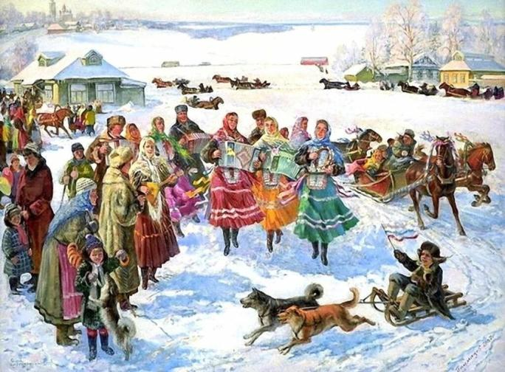
МДОУ «Детский сад №158»
Как на Руси весну встречали
Подготовила
Мушенкова Наталия Дмитриевна
Ярославль, 2025 год

Slide 2
На Руси всегда очень серьёзно относились к красавице Весне. Её всегда ждали, встречали, закликали, чтобы пришла она с теплом, с доброй погодой, с хлебом, с богатым урожаем.

Slide 3
В первый раз Весну кликать начинали тогда, когда это показывала сама природа: снега тают, с крыш капает, птицы прилетают и начинают петь по-весеннему.

Slide 4
Масленица или «Проводы зимы».
По традиции, Масленичная неделя начинается в понедельник и заканчивается в воскресенье фееричным сжиганием чучела. Это действие символизирует проводы зимы и наступление весны.

Slide 5
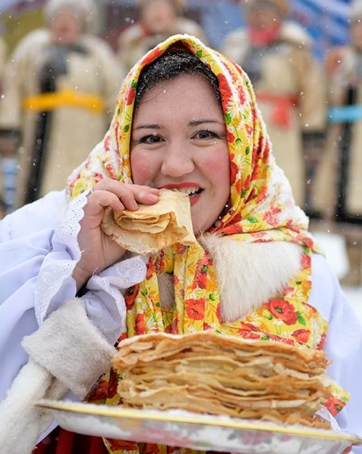
Блины
Наши предки почитали солнце, как бога, ведь оно давало жизнь всему. Поэтому и появилась традиция печь круглые, по форме напоминающие солнце, блины. Считалось, что съев такое кушанье, человек получит частичку солнечного света и тепла. Блинов на Масленицу нужно было печь и есть как можно больше.

Slide 6
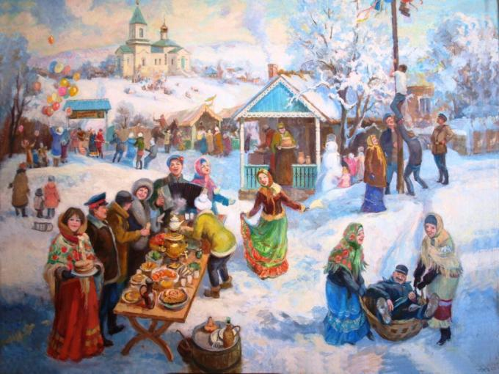
Самыми популярными развлечениями во время Масленицы, были кулачные бои, катания на санях, лазанье на столб за призом, поедание на время блинов, и, конечно, хороводы, песни и танцы.

Slide 7
Заклички 22 марта
22 марта по народному календарю день Жаворонки. По поверьям в этот день прилетают сорок первых птиц и приносят на своих крыльях настоящую, теплую весну.
Этот день совпадает с астрономическим днем весенного равноденствия - днем, когда длина светлого времени суток равна длине темного времени суток.

Slide 8
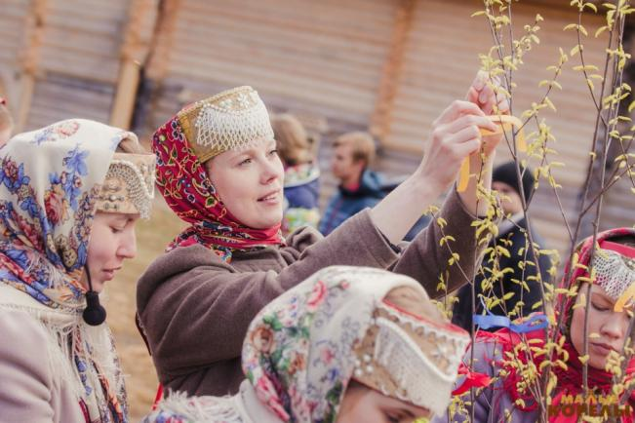
Обрядовое дерево
Праздник встречи Весны проводили у обрядового деревца, которое украшали лентами, бумажными цветами, колокольчиками. Это дерево носили по селу, чтобы украсить его мог каждый.

Slide 9
Выпекание жаворонков
Чтобы приблизить приход весны, хозяйки пекли из пресного или кислого теста птичек - "жаворонков", которых называли детьми или братьями перелетных птиц, их рассаживали на проталинах, крышах, деревьях и стогах.

Slide 10
Хоровод «Ручеек»
Хоровод-игра «Ручеёк» - это старинная игра-обряд, которая символизировала таяние снега. Солнышко согрело землю, растаял снег, всюду побежали журчащие ручейки.

Slide 11
Обряд отпускания птиц на волю
На Руси весну ждали с большим нетерпением и верили, что ускорить приход её могут птицы. Их отпускали на волю - 7 апреля, когда Весну звали в третий (последний) раз.
Выпуская птиц приговаривали: Синички-сестрички, Тетки-чечетки, Краснозобые снегирюшки, Щеглята-молодцы, Воры воробьи! Вы по воле полетайте, Вы на вольной поживите, К нам весну скорей ведите!

